Slide 1
Atención al Ciudadano de forma presencial mayo 2015
Atención al ciudadano de forma presencial
Atención al Ciudadano
Mayo - 2015

Slide 2

Atención al Ciudadano de forma presencial mayo 2015
Del 4 al 29 de mayo de 2015 se atendieron 9 personas de manera presencial, de los cuales 7 fueron hombres y 2 mujeres.
Las tipificaciones más recurrentes fueron:
Solicitud de Información: 7
Consultas: 1
Peticiones: 0
Quejas: 1
Mejoras:
Atención al Ciudadano y Comunicaciones siempre esta atento a las inquietudes de nuestros visitantes, es por ellos, y cuando el visitante requiere lo atendemos de manera personalizada.

Slide 3
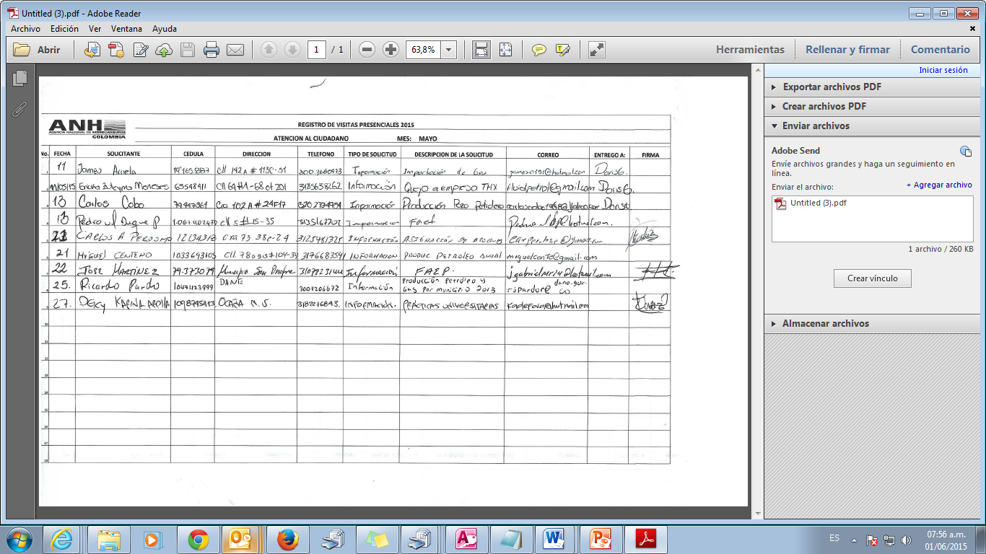
Atención al Ciudadano de forma presencial mayo 2015

